Slide 1
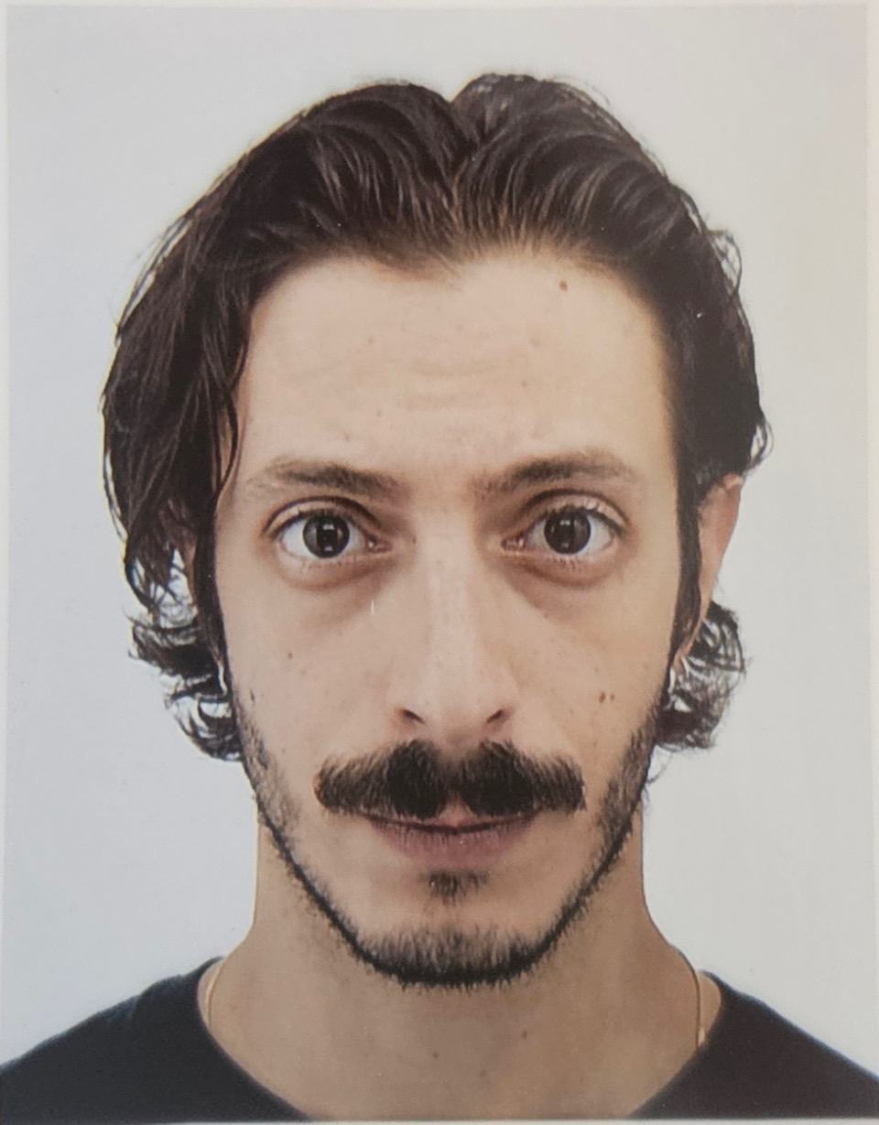



Yoël Settbon
Recherche d’alternance pour Septembre 2025
Etudiant à La Plateforme, Marseille
yoel.settbon@laplateforme.io
29, rue consolat – 13001 Marseille

